Slide 1
Проект по Основам алгоритмизации и программирования
Подготовил студент группы ИС-23 Лозовой А.

Slide 2

Тема проекта:
Игра “Traffic Racer” в стиле 2D

Slide 3
Цель проекта:
Цель этого проекта - создать игру, в которой игрок управляет автомобилем и избегает столкновения с другими автомобилями, движущимися по дороге. Игрок получает очки за каждое столкновение и цель состоит в наборе как можно МЕНЬШЕГО количества очков.

Slide 4


Разработка
Таким образом, проект написан на языке Python и использует библиотеку Ursina для создания игровых элементов, обработки ввода, отрисовки графики и других игровых функций.
Код использует функции и классы из библиотеки Ursina, такие как Entity, Text, invoke и другие, чтобы создать игровые объекты, обновлять состояние игры и отображать графику.
Ursina

Slide 5
Функционал
Управление машиной: В игре можно управлять машиной, нажимая клавиши 'a' для движения влево и 'd' для движения вправо. При этом машина не может выйти за пределы дороги.
Враги: Враги представлены в виде вражеских машин, которые появляются сверху экрана и движутся вниз. Ваша задача - избегать столкновений с ними. При столкновении с врагом, происходит визуальный эффект тряски машины.
Счет: В игре есть счетчик очков, который увеличивается каждый раз, когда вы сталкиваетесь с врагом. Счет отображается в верхнем левом углу экрана.
Пауза: При нажатии клавиши 'p' игра приостанавливается.
Окончание игры: Если ваш счет достигает 5000, игра завершается. На экране появляется надпись "GAME OVER". Чтобы перезапустить игру, можно нажать клавишу 'r'.
Перезапуск игры: При окончании игры вы можете перезапустить игру, нажав клавишу 'r'. Это сбрасывает счет и возвращает вас в начальное состояние.
Графический интерфейс: В игре использованы текстовые объекты для отображения счета и надписи "GAME OVER". Также есть визуальный эффект тряски машины при столкновении.

Slide 6
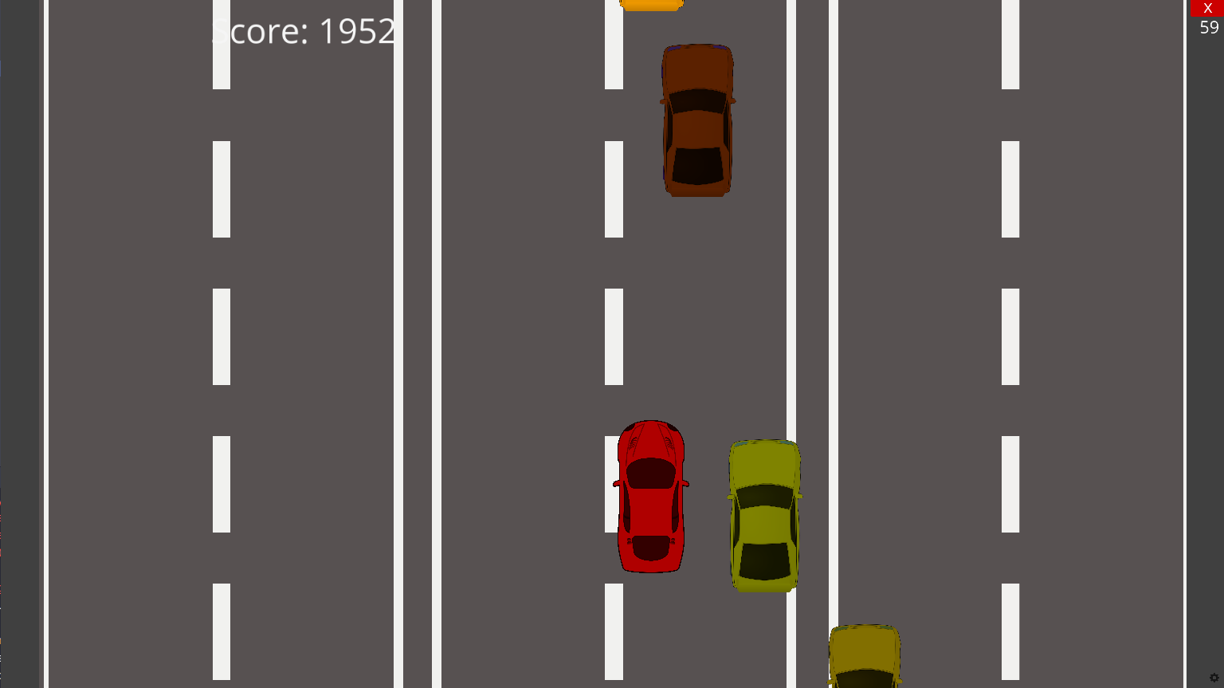
Визуал

Slide 7
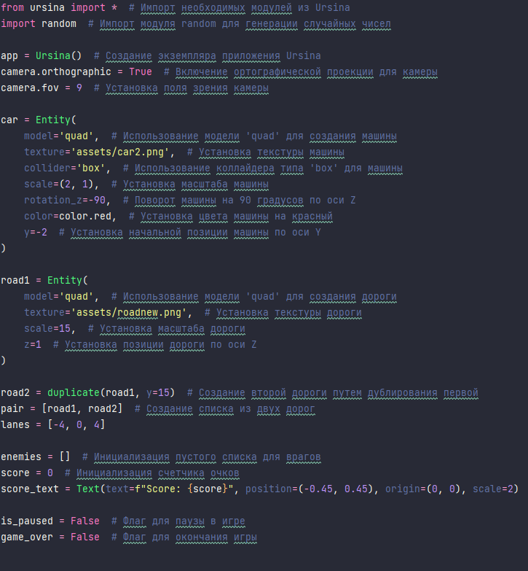
Код программы
В этой части кода происходит назначение моделей, их цвета, расположения, а также назначение внутриигровых надписей

Slide 8
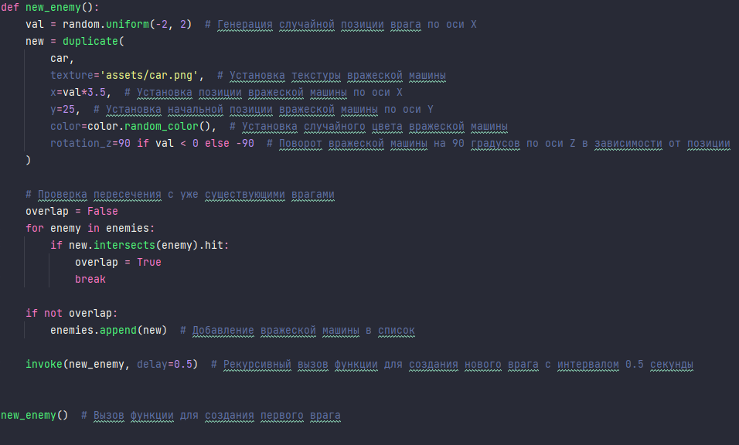
Тут происходит установка моделей “Врагов”, проверка их пересечений с другими авто

Slide 9
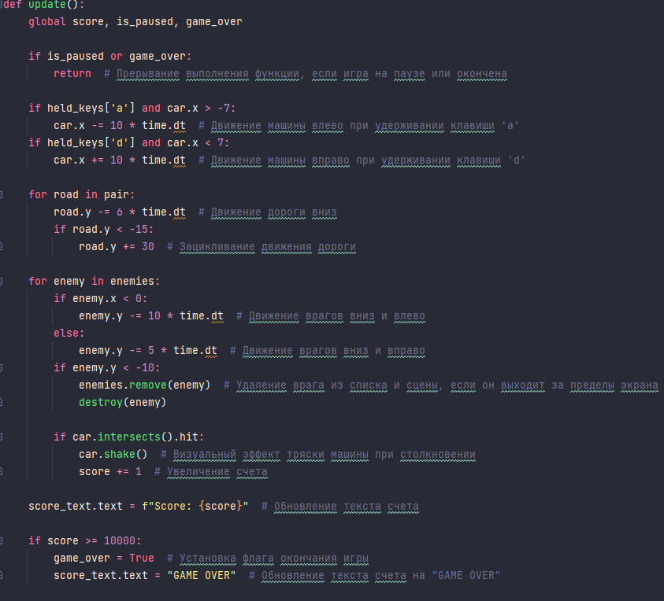
В этой части кода назначаются условия для движения машины, устанавливается цикло for для визуала движения дороги, а также условия для движения “врагов”
Назначаются переменные, для ведения счета и условия для окончания игры

Slide 10
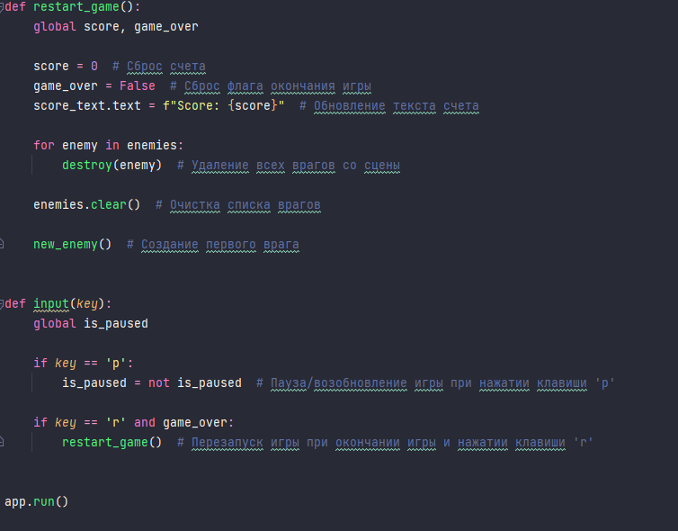
Здесь назначаются функции для перезапуска игры в случае поражения. При этом обнуляется счет, все враги удаляются с поля, а после, создаются заново
В функции input назначаются клавиши, при нажатии на которых происходят действия, описанные в предыдущих функциях В последней строчке кода происходит запуск игры

